Slide 1


ỦY BAN NHÂN DÂN QUẬN LONG BIÊN
TRƯỜNG TIỂU HỌC ĐÔ THỊ VIỆT HƯNG
BÀI GIẢNG ĐIỆN TỬ
KHỐI 3
MÔN: TOÁN

Slide 2


Slide 3
Hãy gọi tên hình tròn và bán kính của hình sau:
O
H
  Hình tròn tâm O,
  bán kính OH.

Slide 4
Hãy gọi tên hình tròn và đường kính của hình sau:
O
M
N
  Hình tròn tâm O,
  đường kính MN.

Slide 6
Khám phá

Slide 7
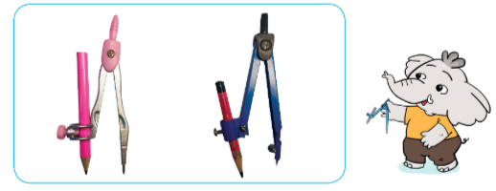
Bài 1: a. Quan sát chiếc compa của em rồi chia sẻ với bạn cách sử dụng.

Slide 8
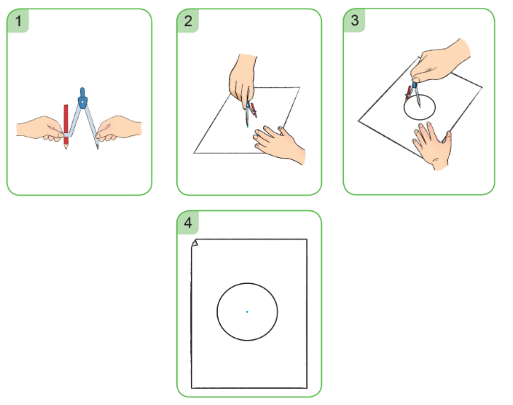
b) Sử dụng compa để vẽ đường tròn (theo mẫu).
Quay đầu bút chì của compa đúng một vòng (với chân có kim cố định).
Mở khẩu độ compa.
Đặt chân compa có kim tại một điểm (làm tâm) trên tờ giấy.
Đầu chì sẽ vạch trên giấy một đường tròn.

Slide 9

c. Hãy vẽ vào vở của em một đường tròn.

Slide 10
Luyện tập

Slide 11
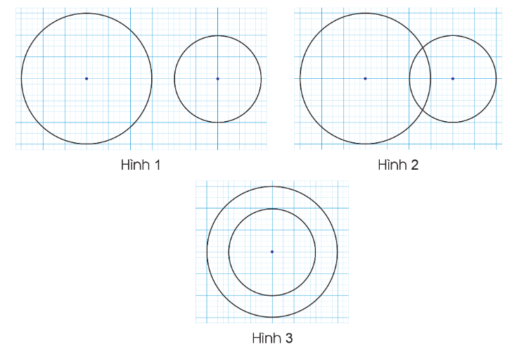
Bài 2. Quan sát mỗi hình mẫu dưới đây và
thực hiện các yêu cầu:
Nêu cách vẽ hình.
Thực hành vẽ hình vào vở.

Slide 12

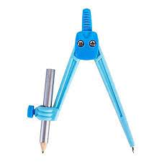
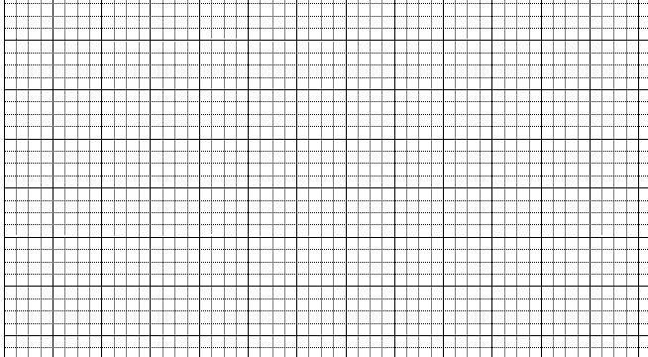
Vẽ một hình lớn hơn có bán kính 3 ô vở.
Vẽ một hình nhỏ hơn cách hình tròn lớn 1 ô, có bán kính 2 ô vở.
Lưu ý: Tâm hai hình tròn cùng nằm trên một đoạn thẳng.
Hình 1

Slide 13

Hình 2
- Vẽ bên trái một hình tròn lớn có bán kính 3 ô vở, vẽ 1 hình tròn nhỏ hơn có bán kính 2 ô, tâm của hình tròn nhỏ nằm trên cùng một đoạn thẳng với tâm của hình tròn lớn cách tâm hình tròn lớn 4 ô.
Hai hình tròn có một phần đường tròn chồng lên nhau, vị trí chồng rộng nhất nằm giữa đoạn thẳng chưa hai tâm.

Slide 14
Hình 3
Hình 3. Vẽ hai hình tròn có kích thước như hai hình tròn ở Hình 1 và hai nhưng ta vẽ chúng chồng lên nhau có cùng Tâm. Ta có thể vẽ hình nhỏ trước hoặc vẽ hình lớn trước.

Slide 15

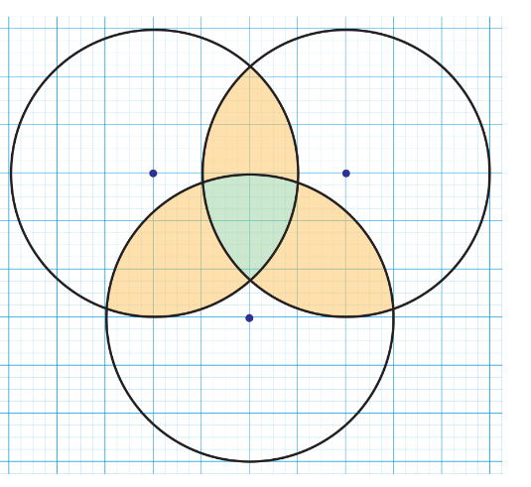
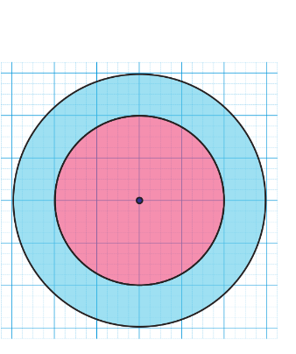
a) Vẽ trang trí như các hình dưới đây và tô màu theo ý thích của em :

Slide 16

THẢO LUẬN NHÓM 4
Thảo luận, nhận ra đặc điểm của mỗi hình, thống nhất cách vẽ trong từng nhóm rồi vẽ, trang trí.

Slide 18

Hình này có là hình tròn có kích thước bằng nhau với bán kính 3 ô được vẽ chồng lên nhau một góc.
Ta vẽ hình tròn bên trái có bán kính 3 ô, sau đó dịch chuyển compa sang phải chọn tâm của hình tròn thứ hai cùng hàng ngang với tâm của hình tròn 1 vừa vẽ một khoảng cách 4 ô, tiếp tục vẽ hình tròn thứ hai, chuyển compa xuống dưới hai hình tròn, chọn tâm là trung điểm của hai tâm của hai hình tròn trên, dóng xuống 1 khoảng 3 ô rồi vẽ hình tròn thứ 3. Ta được hình tròn như mẫu.

Slide 19



b) Vẽ các đường tròn và trang trí
theo ý thích của em.

Slide 20


